Slide 1
Министерство образования, науки и молодежной политики Нижегородской области
Государственное БЮДЖЕТНОЕ учреждение
дополнительного образования
«Детско-юношеский центр Нижегородской области «Олимпиец»
«Организация деятельности по физическому воспитанию с обучающимися с ограниченными возможностями здоровья» (из опыта работы Нижегородской области)
Шабаев Александр Сергеевич,
директор ГБУ ДО Детско-юношеский центр Нижегородской области «Олимпиец»

Slide 2
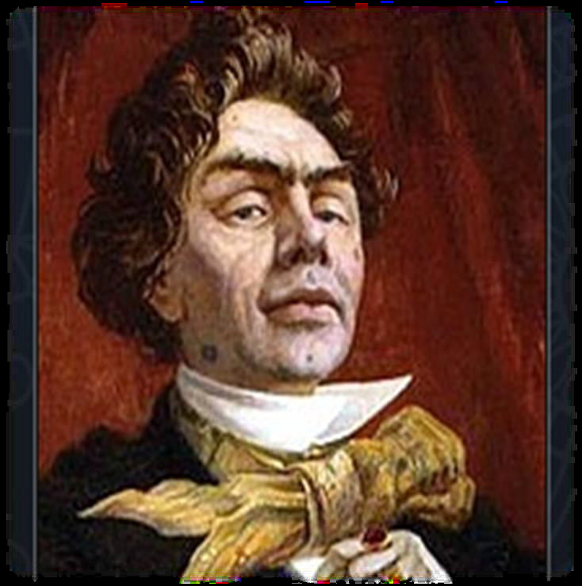
«Все люди ограничены,
но каждый по-своему»
Козьма Прутков

Slide 3
Сеть образовательных организаций Нижегородской области
для всех категорий детей с ОВЗ и детей-инвалидов
Количество
учреждений
Количество
обучающихся
Общеобразовательные
организации
110
4 681
Коррекционные
образовательные организации
48
6 953
Образовательные организации,
реализующие программы
дошкольного образования
1 317
6 901
Организации дополнительного
образования детей
172
1 977

Slide 4
Количество детей с ограниченными возможностями здоровья и инвалидностью, систематически занимающиеся физической культурой и спортом
из них 20% занимаются ФКиС
из них 21% занимаются ФКиС
из них 40% занимаются ФКиС

Slide 5
Областная Спартакиада
обучающихся образовательных организаций для детей-сирот и детей, оставшихся без попечения родителей,
общеобразовательных организаций, реализующих адаптированные образовательные программы, оздоровительных образовательных учреждений санаторного типа для детей, нуждающихся в длительном лечении
Цель: создание равных для всех условий для занятий физической культурой, как одного из основных средств сохранения и укрепления здоровья детей
4 этапа
I - внутри учреждения
II - муниципальный
III - зональный
IV - региональный
7 видов спорта
шашки, волейбол, баскетбол,
лыжные гонки, настольный теннис,
мини-футбол, легкая атлетика

Slide 6
Областная Спартакиада
обучающихся образовательных организаций для детей-сирот и детей, оставшихся без попечения родителей, общеобразовательных организаций, реализующих адаптированные образовательные программы, оздоровительных образовательных учреждений санаторного типа для детей, нуждающихся в длительном лечении
Участники
90% образовательных организаций
72% учащихся и воспитанников
1 группа
ГОУ для детей-сирот и детей, оставшихся без попечения родителей, осуществляющих обучение
и организации со специальным наименованием «санаторная»
2 группа
ГКОУ и МКОУ специальные (коррекционные) школы
и школы-интернаты
3 группа
ГКОУ и МКОУ специальные (коррекционные) школы-интернаты для слабослышащих, позднооглохших и глухих детей

Slide 7
Участники
2015-2019 годы
63 нижегородца
1
2
3
20 медалей
30 медалей
13 медалей
Всемирные летние игры Специальной Олимпиады
8 - 22 марта 2019 года Абу-Даби (ОАЭ)
Участники
154 спортсмена из 27 регионов РФ
в их числе 16 учащихся из Нижегородской области
1
3
2
3

Slide 8
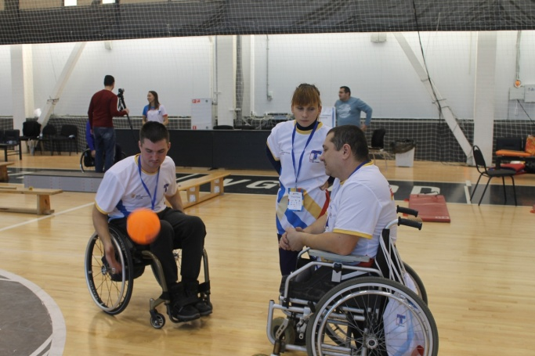
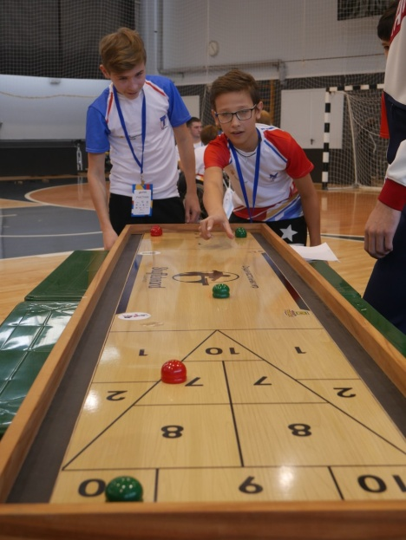
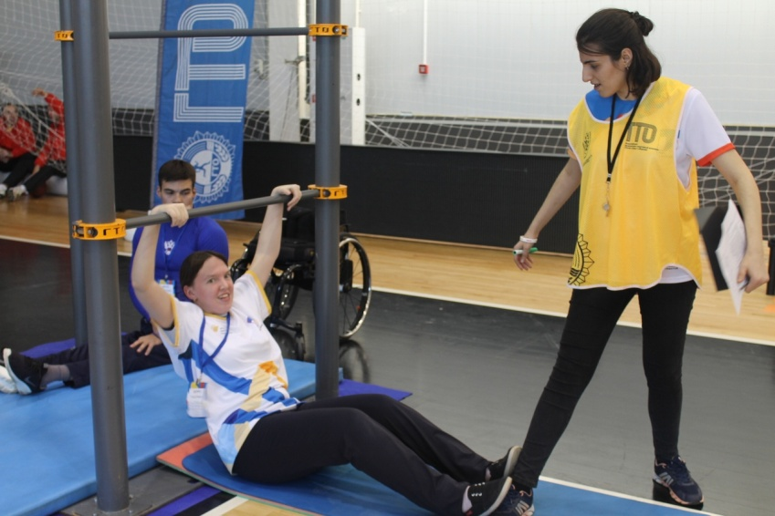
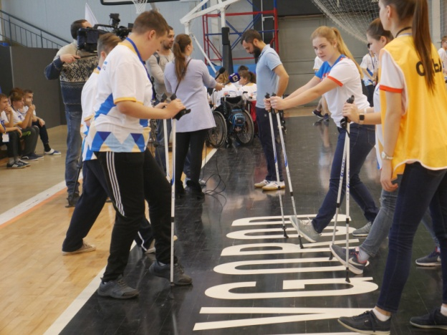
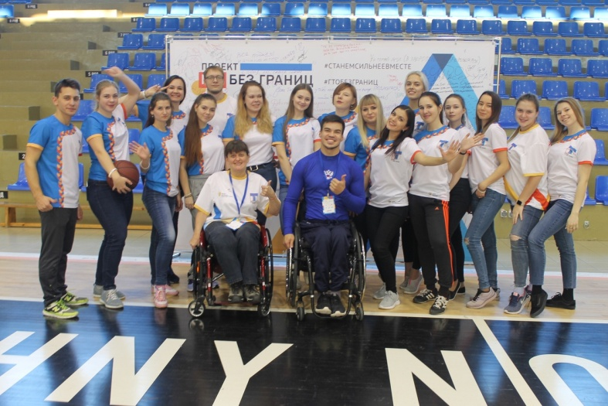
Участники
100 человек
лица с формами инвалидности:
поражение опорно-двигательного аппарата,
нарушение слуха, нарушение зрения,
нарушение интеллекта

Slide 9
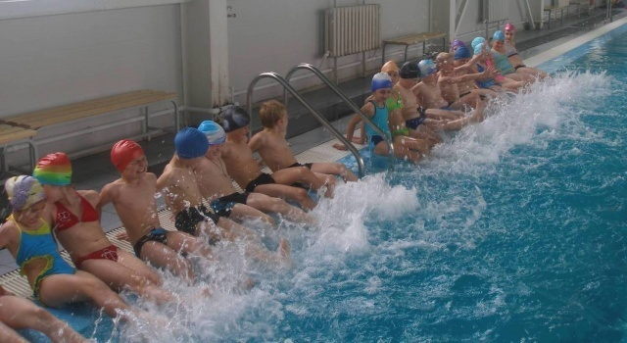
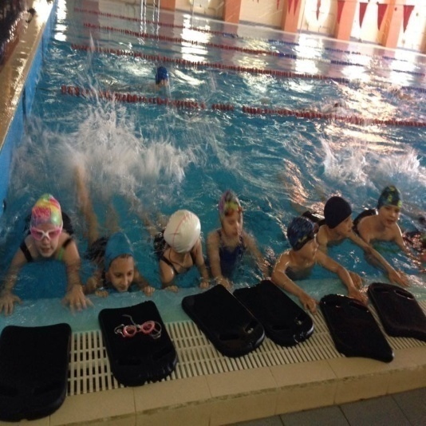
Внедрение адаптированных дополнительных общеобразовательных программ для детей с ОВЗ,
детей-инвалидов
Проект «Всеобуч по плаванию»
Цель: улучшение качества жизни, оптимизация содержания воспитания, образования, развития воспитанников и их социальная адаптация
Участники
ГКОУ "Специальная (коррекционная) школа-интернат № 1 для детей-сирот и детей, оставшихся без попечения родителей, с ограниченными возможностями здоровья"
I этап 12 часов – обязательный минимум навыков держаться на воде
II этап 12 часов – развитие основных физических качеств, овладение спортивными навыками плавания
III этап 12 часов – закрепление навыков спортивного плавания, тестирование, выдача документа о пройденном курсе обучения

Slide 10
ПАРТНЕРЫ ГБУ ДО ДЮЦ «ОЛИМПИЕЦ»
Участники
МКОУ «Школа-интернат № 65 для слабослышащих и позднооглохших детей»
МКОУ «Школа-интернат для глухих детей»
Разработка и апробация новой модели КПК для учителей физической культуры
и тренеров ОДО
в рамках федерального проекта
«Учитель будущего»

Slide 11
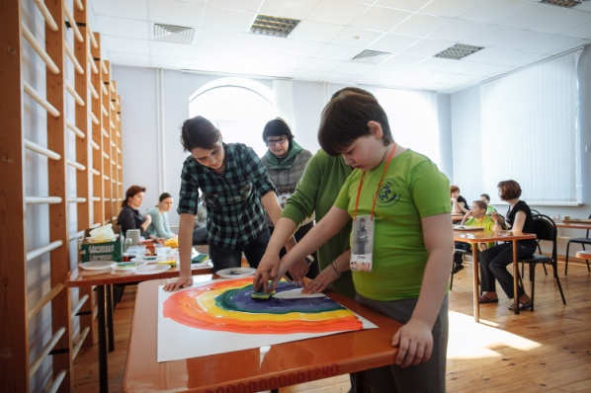
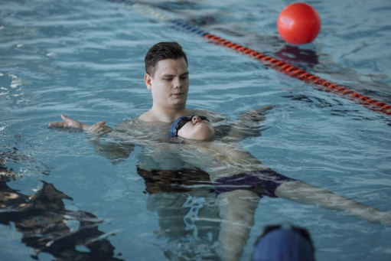
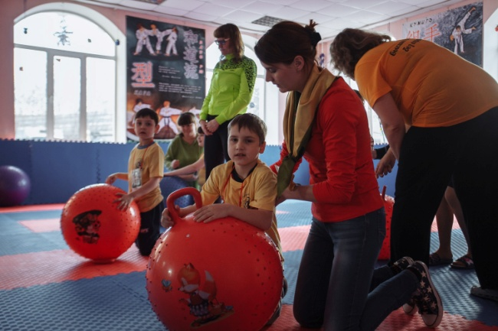
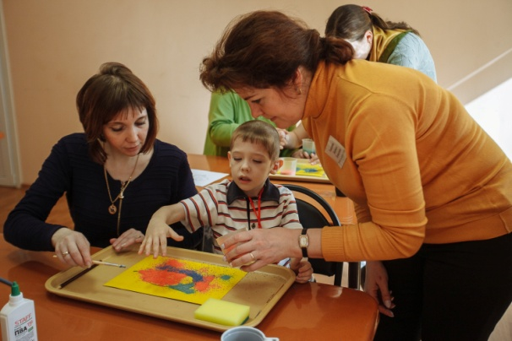
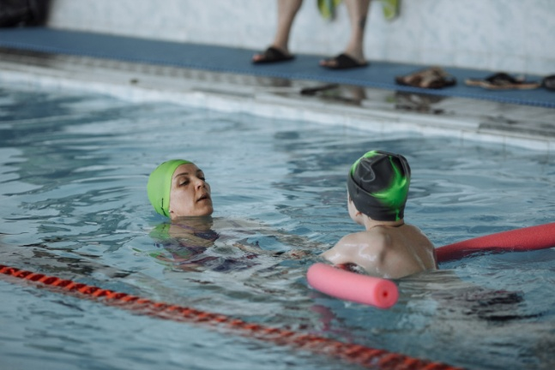
ФЕСТИВАЛЬ «ВМЕСТЕ»
Цель: - привлечение внимания общественности к проблемам детского аутизма;
- формирование модели организованного отдыха детей с РАС
Продолжительность
3 дня: 1 – 3 апреля 2019 года
Участники
дети с РАС и их родители
педагоги, тьюторы, волонтеры,
специалисты образовательных организаций

Slide 12
Государственное бюджетное учреждение дополнительного образования «Детско-юношеский центр Нижегородской области «Олимпиец»
603010, Нижний Новгород, ул.Украинская, 10-а
www.olimpiec-nn.ru
8(831)245-18-23

